Slide 1
谈谈Runtime
iOS小组-孙晓萌

Slide 2
Runtime是什么？
简称运行时,就是系统在运行的时候的一些机制，其中最主要的是消息机制，主要用C语言和汇编写的。
对于C语言，函数的调用在编译的时候会决定调用哪个函数，编译完成之后直接顺序执行，无任何二义性。
OC的函数调用成为消息发送。属于动态调用过程（这也是runtime的强大之处）。在编译的时候并不能决定真正调用哪个函数（事实证明，在编 译阶段，OC可以调用任何函数，即使这个函数并未实现，只要申明过就不会报错。而C语言在编译阶段就会报错）

Slide 3
OC在三种层面上与 Runtime 系统进行交互：
通过 Objective-C 源代码
通过 Foundation 框架的 NSObject 类定义的方法
通过对 Runtime 库函数的直接调用

Slide 4
先来看看这几个东西
SEL
id
Method
objc_class
IMP
Cache
Message(objc_msgSend, objc_msgSend_stret ， objc_msgSendSuper ， objc_msgSendSuper_stret)

Slide 5
SEL
SEL 被定义在 objc/objc.h 目录下：
typedef struct objc_selector *SEL;
其实它就是个映射到方法的C字符串，你可以用 Objective-C 编译器命令 @selector() 或者 Runtime 系统的 sel_registerName 函数来获得一个 SEL 类型的方法选择器。

Slide 6
id
typedef struct objc_object *id;
id 是一个结构体指针类型，它可以指向 Objective-C 中的任何对象。
objc_object 结构体定义如下：
struct objc_object { Class isa OBJC_ISA_AVAILABILITY;};
这个结构体只有一个成员变量 isa，对象可以通过 isa 指针找到其所属的类。isa 是一个 Class 类型的成员变量

Slide 7
objc_class
struct objc_class {
Class _Nonnull isa OBJC_ISA_AVAILABILITY; 也有一个 isa 指针，指向其所属的元类（meta）。
#if !__OBJC2__
Class _Nullable super_class OBJC2_UNAVAILABLE; 父类
const char * _Nonnull name OBJC2_UNAVAILABLE;类名字
long version OBJC2_UNAVAILABLE;类的版本信息
long info OBJC2_UNAVAILABLE;类的详细信息
long instance_size OBJC2_UNAVAILABLE; 类的实例对象（和类对象不是一回事）
struct objc_ivar_list * _Nullable ivars OBJC2_UNAVAILABLE;成员变量
struct objc_method_list * _Nullable * _Nullable methodLists OBJC2_UNAVAILABLE;实例方法列表（类方法列表存储在元类中）
struct objc_cache * _Nonnull cache OBJC2_UNAVAILABLE;缓存
struct objc_protocol_list * _Nullable protocols OBJC2_UNAVAILABLE;协议列表
#endif
} OBJC2_UNAVAILABLE;
由此可见，我们可以动态修改 *methodList 的值来添加成员方法，这也是 Category 实现的原理

Slide 8
值得注意的时，objc_class 中也有一个 isa 指针，这说明 Objc 类本身也是一个对象。为了处理类和对象的关系，Runtime 库创建了一种叫做 Meta Class(元类) 的东西，类对象所属的类就叫做元类。Meta Class 表述了类对象本身所具备的元数据。
我们所熟悉的类方法，就源自于 Meta Class。我们可以理解为类方法就是类对象的实例方法。每个类仅有一个类对象，而每个类对象仅有一个与之相关的元类。
当你发出一个类似 [NSObject alloc](类方法) 的消息时，实际上，这个消息被发送给了一个类对象(Class Object)，这个类对象必须是一个元类的实例，而这个元类同时也是一个根元类(Root Meta Class)的实例。所有元类的 isa 指针最终都指向根元类。
所以当 [NSObject alloc] 这条消息发送给类对象的时候，运行时代码 objc_msgSend() 会去它元类中查找能够响应消息的方法实现，如果找到了，就会对这个类对象执行方法调用

Slide 9
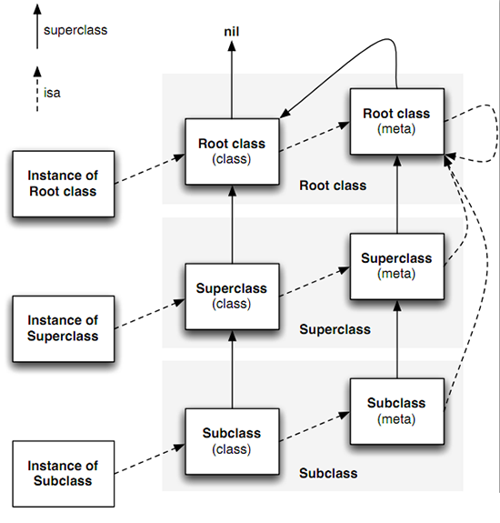

Slide 10
深入理解
BOOL res1 = [(id)[NSObject class] isKindOfClass:[NSObject class]];
BOOL res2 = [(id)[NSObject class] isMemberOfClass:[NSObject class]];
BOOL res3 = [(id)[XYAuto class] isKindOfClass:[XYAuto class]];
BOOL res4 = [(id)[XYAuto class] isMemberOfClass:[XYAuto class]];
XYAuto *au1 = [[XYAuto alloc] init];
BOOL res5 = [au1 isKindOfClass:[XYAuto class]];
BOOL res6 = [au1 isMemberOfClass:[XYAuto class]];
BOOL res7 = [au1 isKindOfClass:[NSObject class]];
BOOL res8 = [au1 isMemberOfClass:[NSObject class]];
NSLog(@"%d %d %d %d %d %d %d %d", res1, res2, res3, res4,res5,res6,res7,res8);

Slide 11
消息（message）
在消息的传递中，编译器会根据情况在 objc_msgSend ， objc_msgSend_stret ， objc_msgSendSuper ， objc_msgSendSuper_stret 这四个方法中选择一个调用。如果消息是传递给父类，那么会调用名字带有 Super 的函数，如果消息返回值是数据结构而不是简单值时，会调用名字带有 stret 的函数。

Slide 12
在Objective-C中，消息直到运行时才绑定到方法实现上。编译器会将消息表达式[receiver message]转化为一个消息函数的调用，即objc_msgSend。这个函数将消息接收者和方法名作为其基础参数，如以下所示
objc_msgSend(receiver, selector)
objc_msgSend(receiver, selector, arg1, arg2,...)
系统定义：
struct objc_super {
__unsafe_unretained _Nonnull id receiver;
#if !defined(__cplusplus) && !__OBJC2__
__unsafe_unretained _Nonnull Class class;
#else
__unsafe_unretained _Nonnull Class super_class;
#endif
};
#endif
objc_msgSendSuper(struct objc_super * _Nonnull super, SEL _Nonnull op, ...)

Slide 13
经典面试问题：
NSLog(@"%@", NSStringFromClass([self class]));
NSLog(@"%@", NSStringFromClass([super class]));
深入理解KVO

Slide 14
消息其他内容：
+ (BOOL)resolveInstanceMethod:(SEL)aSEL 动态解析
- (id)forwardingTargetForSelector:(SEL)aSelector 重定向 - (void)forwardInvocation:(NSInvocation *)anInvocation 消息转发

Slide 15
Runtime的使用场景
替换系统方法（俗称Swizzle黑魔法）
字典转model
归档、解档
万能控制器跳转
动态增加方法
给分类添加属性
动态变量控制
插件开发
Jspath热更新

Slide 16
Thank you

